Slide 1


Reset.css
Normalize.css

Slide 2
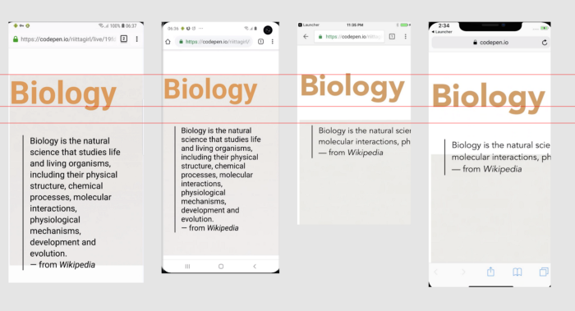
LES NAVIGATEURS
Chaque navigateur a son style css par défaut.
Pour contourner ce style par défaut nous pouvons utiliser les fichiers Reset.css ou Normalize.css.

Slide 3
RESET.CSS
Supprime tous les styles par défaut des navigateurs
Crée une page blanche
Applique des règles CSS pour annuler tous les styles par défaut des éléments HTML
Notes:
-Cela signifie que tous les éléments HTML sont mis à zéro en termes de marges, de paddings, de polices, etc. L'idée est de repartir de zéro, d'où le terme "reset".
- Ainsi nous pouvons appliquer notre propres styles de manière uniforme sur tous les navigateurs. Mais vérifier quand même sur chaque navigateur votre style.
-Par exemple, il mettra les marges et les paddings de tous les éléments à 0, annulera les styles de liste, les bordures, etc.

Slide 4
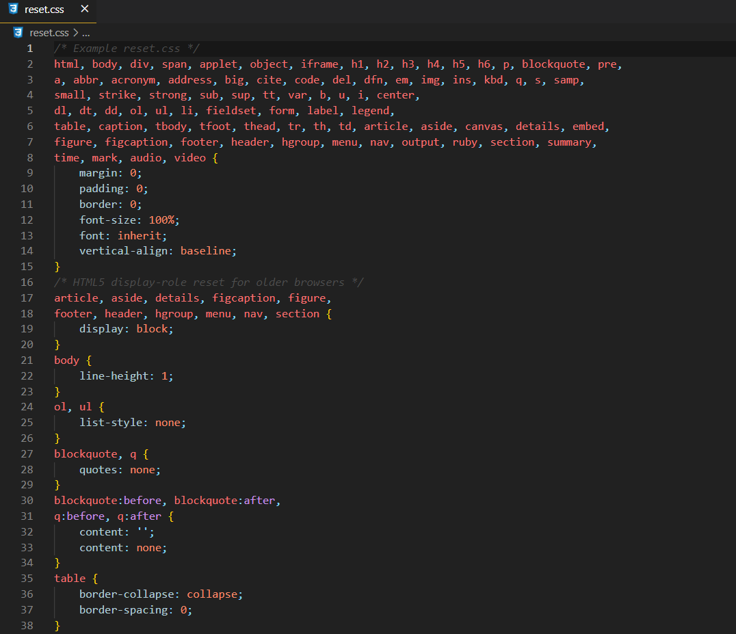

Slide 5
NORMALIZE.CSS
Rendre le design par défaut des navigateurs plus cohérents
Ne met pas à zéro les éléments
Il corrige les incohérences entres les différents navigateurs pour certains éléments
Notes:
- Le but est de rendre les styles par défaut des navigateurs plus cohérents entre eux tout en préservant les styles utiles par défaut.
- Ne met pas tous les éléments à zéro. Au lieu de cela, il applique des styles qui rendent les éléments plus uniformes d'un navigateur à l'autre.

Slide 6
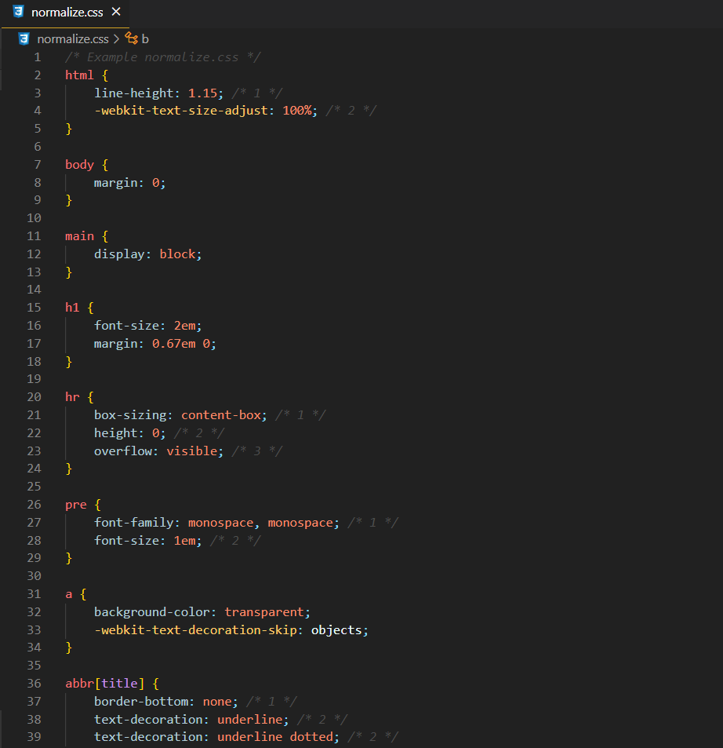
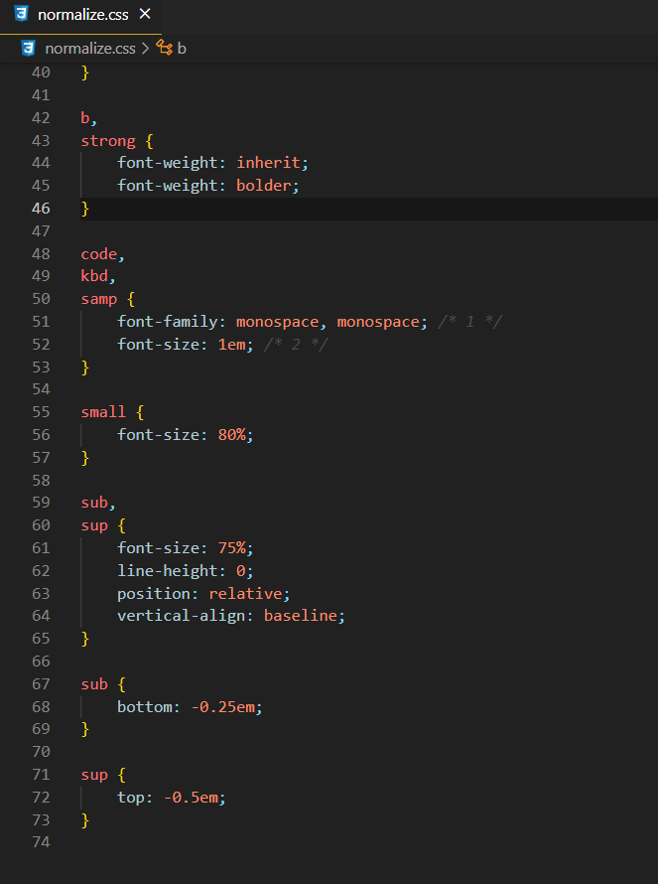

Slide 7
LEQUEL CHOISIR?
Reset.css :
idéal si nous voulons le contrôle total
une approche radicale, supprime tout
nécessite plus de travail pour redéfinir les styles
Normalize.css :
idéal si nous voulons avoir une base cohérente
conserve le design par défaut
nécessite moins de travail
Notes:
RESET.CSS:
- adopte une approche radicale en supprimant tous les styles par défaut.
- idéal pour les développeurs qui veulent un contrôle total sur les styles et préfèrent partir d'une base complètement neutre.
- peut nécessiter plus de travail pour redéfinir les styles de base que vous souhaitez conserver.
NORMALIZE.CSS:
- adopte une approche plus conservatrice en conservant les styles par défaut utiles et en harmonisant les incohérences entre navigateurs.
- convient mieux aux développeurs qui souhaitent une base cohérente mais reconnaissent la valeur des styles par défaut des navigateurs pour certains éléments.
- peut faciliter la maintenance en conservant certains styles par défaut, réduisant ainsi le besoin de redéfinir ces styles.

Slide 8
EN CONCLUSION
Pour choisir il faut bien comprendre les avantages et les limites de chaque méthode.
Le choix va aussi dépendre de nos préférences ainsi que les besoins spécifiques du projet.
Peut importe lequel nous choisirons l’expérience utilisateur doit être optimale sur tous les navigateurs et appareils.

Slide 9
Lien fichier reset.css
Lien fichier normalize.css

